Slide 1
Regionální operační program regionu soudržnosti Střední Morava 2007 – 2013
Plumlov
21. 6. 2012

Slide 2
Obsah:
Pokrok v realizaci ROP SM
Harmonogram výzev
Základní změny v administraci programu
Informace o finančním nástroji JESSICA
Příprava ROP Střední Morava na období 2014+

Slide 3
1. Pokrok v realizaci ROP SM

Slide 4
Certifikované výdaje předložené EK
ROPy
Operační program | Certifikované výdaje předložené EK
 | mil. Kč | %
ROP JV | 10 650,8 | 50,1
ROP SV | 9 416,1 | 47,5
ROP SM | 8 723,4 | 43,9
ROP MS | 6 386,6 | 29,7
ROP JZ | 5 949,5 | 31,9
ROP SČ | 5 515,0 | 32,8
ROP SZ | 5 496,0 | 24,6

Slide 5
Věcné plnění vybraných monitorovacích indikátorů ROP Střední Morava:
Délka nových silnic II. a III. třídy - dle projektů se Smlouvou 5 km (36 % z cílové hodnoty), z toho ukončené projekty 2,6 km (18 % z cílové hodnoty)
Délka rekonstruovaných silnic II. a III. třídy - dle projektů se Smlouvou 105 km (82 % z cílové hodnoty), z toho ukončené projekty 92 km (72 % z cílové hodnoty)
Délka nově vybudovaných nebo rekonstruovaných cyklostezek a cyklotras - dle projektů se Smlouvou 103 km (96 % z cílové hodnoty), z toho ukončené projekty 94 km (88 % z cílové hodnoty)
Brownfields celkem – dle projektů se Smlouvou 8,5 ha (42 % z cílové hodnoty), z toho ukončené projekty 7 ha (35% z cílové hodnoty)
Počet nově vytvořených pracovních míst celkem - dle projektů se Smlouvou 795 nových pracovních míst (93 % z cílové hodnoty), z toho ukončené projekty 223 nových pracovních míst (26 % z cílové hodnoty)

Slide 6
2. Harmonogram výzev
Aktuálně vyhlášené výzvy – 32. výzva
Oblast/Podoblast podpory | Alokace mil. Kč
2.1 Rozvoj regionálních center – IPRM Atraktivní a konkurenceschopná Olomouc | 25
2.1 Rozvoj regionálních center – IPRM Společensko – kulturní a vzdělávací centrum Zlín | 113,3
2.2.8 Rozvoj finančních nástrojů a pilotní projekty – Inovační vouchery | 10
2.3.1 Fyzická revitalizace území | 227
Termín vyhlášení výzvy – 9. 5. 2012, termín ukončení podávání žádostí – 10.7.2012
Definice pojmu centrální část obce
Podporována bude pouze komplexní revitalizace a komplexní řešení veřejných prostranství v centrální části obce. Za centrální část obce se považuje území s převažující koncentrací služeb a občanské vybavenosti. Jedná se o veřejné prostranství, kde je vysoký pohyb obyvatel a kde se nachází převážná část služeb a občanské vybavenosti (např. nádraží, pošta, obecní úřad, kulturní dům, zdravotní středisko, kostel, knihovna, obchodní středisko, škola, lékárna atd.). Toto prostranství může být využíváno i ke konání kulturních a společenských akcí. Převážně se jedná o přirozené centrum obce – náměstí, náves, příp. park. Základní cílovou skupinou jsou při běžném denním využití prostranství zejména místní obyvatelé obce, v případě konání kulturních a společenských akcí to mohou být i obyvatelé okolních obcí.

Slide 7
Aktuálně vyhlášené výzvy – 33. výzva
Oblast/Podoblast podpory | Alokace mil. Kč
2.3.2 Sociální infrastruktura pro pilotní aktivity IPRÚ Bouzovsko | 13,5
2.4 Podpora podnikání | 94
3.1.1 Integrovaný rozvoj cestovního ruchu - IPRÚ Jesenicko, Šumpersko | 7,68
3.1.1 Integrovaný rozvoj cestovního ruchu - IPRÚ Olomouc | 89,36
3.2 Veřejná infrastruktura a služby | 148
3.3.1 Podnikatelská infrastruktura a služby na území definovaném oblastí podpory 3.1 - IPRÚ Olomouc | 3
Termín vyhlášení výzvy – 11.6.2012, termín ukončení podávání žádostí – 13.8.2012

Slide 8
Připravovaná výzva č. 34
Oblast/Podoblast podpory | Alokace mil. Kč
1.1.1 Silnice II. a III. třídy | 175
1.1.1 Silnice II. a III. třídy – dodatečné prostředky | 134
2.4 Podpora podnikání – individuální projekty naplňující schválený Koncept Slatinice | 50
3.4 Propagace a řízení | 12
Předběžný termín vyhlášení výzvy – 4.7.2012, předběžný termín ukončení podávání žádostí – 6.9.2012
Další plánované výzvy jsou pouze na realizaci IPRM, IPRÚ a finančního nástroje JESSICA.

Slide 9

3. Základní změny v administraci programu
Výbor Regionální rady na svém jednání dne 17. února 2012 schválil aktualizaci administrace ROP Střední Morava.
Tato aktualizace byla zapracována do podmínek pro předkládání a realizaci projektů od Výzvy k předkládání projektových žádostí č. 31/2012.
  Aktualizace administrace spočívá zejména v:
  Úpravě Finanční a ekonomické analýzy projektu a hodnocení finančního zdraví a kapitálové přiměřenosti
  Hodnocení kapitálové přiměřenosti – záměrem je snížení rizika poskytování dotace nesolventním subjektům.

Slide 10
  2. Rozšíření Popisu Investičního záměru
  Popis investičního záměru byl doplněn a rozšířen tak, aby přesněji specifikoval předmětný projekt a sjednotil žadatelem předkládané informace.
  3. Úprava dokladů o zajištění financování projektu
  Žadatel v rámci 1. etapy doloží společně s projektovou žádostí i popis, jakým způsobem bude zajištěno financování realizace a udržitelnosti projektu a to např. formou úvěrového/bankovního příslibu.
  V případě veřejných subjektů bude doloženo usnesení zastupitelstva, kterým bude potvrzen závazek financování realizace, ale i udržitelnosti projektu.

Slide 11
  4. Základní pravidla k eliminaci rizik z přezávazkování / nedočerpání finanční alokace programu
  Cílem Regionální rady je plně vyčerpat veškeré finanční prostředky programu a minimalizovat riziko vrácení finančních prostředků zpět do rozpočtu EU. Proto bylo nutné hledat opatření k eliminaci těchto rizik a tyto jsou zveřejněny v rámci vyhlášených výzev.
  5. Návrh úpravy kritérií pro výběr projektů
Změna kritérií pro výběr projektů spočívá zejména:
- v úpravě hodnocení finančního zdraví
- v posílení kritéria vyváženého rozvoje území, kde budou bodově zvýhodněny území s nízkým čerpání dotace na obyvatele z ROP Střední Morava
- kritéria pro výběr projektů byla zpracována v detailní bodové škále a jsou zveřejněna

Slide 12
4. Informace o finančním nástroji JESSICA
Zkratka JESSICA je složena z počátečních písmen anglického názvu Joint European Support for Sustainable Investment in City Areas (Společná evropská podpora udržitelných investic do městských oblastí)
Vznikla z iniciativy Evropské komise a Evropské investiční banky (EIB) ve spolupráci s Rozvojovou bankou Rady Evropy (CEB)
Je jedním z nástrojů finančního inženýrství, které jsou legislativně vymezeny článkem 44 Nařízení rady č. 1083/2006 a oddílem 8 prováděcího nařízení Komise č. 1828/2006. Prováděcí nařízení v čl. 43 definuje nástroje finančního inženýrství jako„...akce, jež vytvářejí návratné investice nebo poskytují záruky na návratné investice nebo obojí“ pro podniky, partnerství mezi veřejným a soukromým sektorem nebo jiné projekty určené pro města zahrnuté v integrovaných plánech udržitelného rozvoje měst v případě fondů rozvoje měst.

Slide 13
Účel FN JESSICA v regionu Střední Morava
Zprostředkování zvýhodněných úvěrů na rozvoj měst prostřednictvím Fondu rozvoje měst (FRM)
- příprava na nové programové období (FRM představuje alternativu prostředků poskytovaných formou dotace a zohledňuje vyšší důraz Evropské komise na efektivitu a návratnost investic po r. 2013)
- alternativní způsob řešení problémů měst (integrovaný přístup, vícezdrojové financování, pákový efekt)
- maximalizace socio-ekonomických přínosů v regionu (návratný charakter investic z FRM umožní opakované investice v regionu nezávisle na programové období EU)
- transfer know-how na úroveň měst (správce FRM, vybraný na základě otevřeného VŘ, bude garancí profesionálních finančních a developerských služeb spojených s realizací finančně udržitelných městských projektů)

Slide 14
Způsob implementace FN JESSICA v rámci ROP SM
Koneční uživatelé - příjemci úvěrů
- města v rámci NUTS2 Střední Morava s počtem obyvatel nad 10 tis. a ostatní oprávnění příjemci definovaní v rámci prioritních os č. 2 Integrovaný rozvoj a obnova regionu a č. 3 Cestovní ruch ROP SM
Poskytování podpory formou zvýhodněných úvěrů
- poskytnutý úvěr může krýt maximálně 70% způsobilých výdajů
Předpokládané datum zahájení příjmu žádostí o úvěr - 1. pol. roku 2013
Dohled nad realizací FN JESSICA bude vykonávat Investiční rada

Slide 15
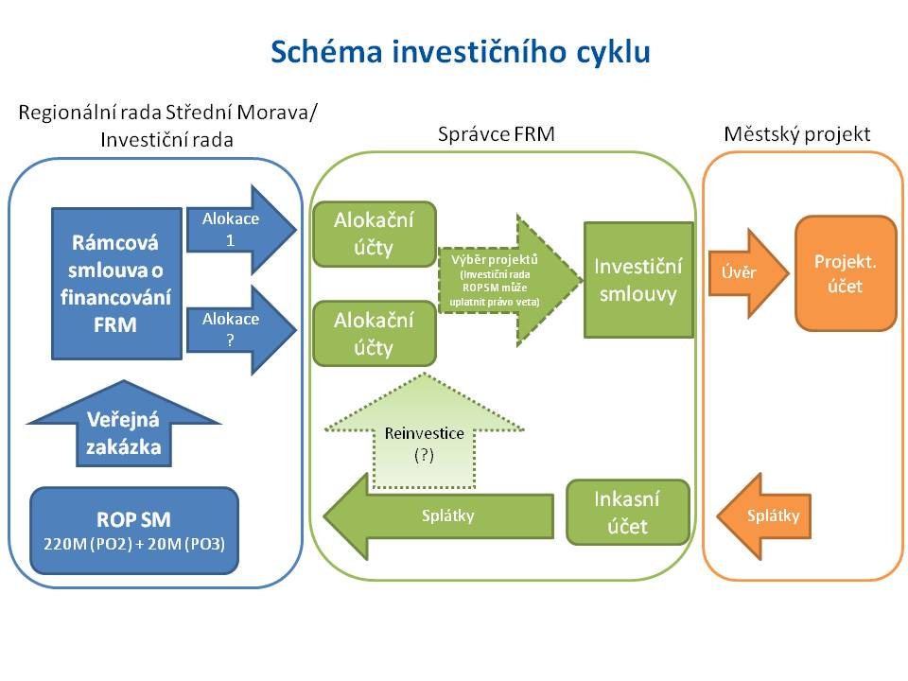

Slide 16
Městské projekty v rámci FN JESSICA
Městské projekty budou projekty partnerství mezi veřejným a soukromým sektorem a další projekty zahrnuté do „integrovaných plánů pro udržitelný rozvoj měst“. Podmínka existence integrovaných plánů pro udržitelný rozvoj měst vychází z čl. 44 Nástroje finančního inženýrství Nařízení (ES) č. 1083/2006. Integrovaným plánem pro udržitelný rozvoj měst se obecně rozumí soubor vzájemně obsahově a časově provázaných akcí, které se realizují v rámci daného území nebo jejichž cílem je dosáhnout společného cíle nebo cílů města, municipality anebo místně zainteresovaných subjektů.
V programovém období EU 2014+ bude možné, aby území města zahrnovalo celé administrativní území města, vč. městských částí, a dále také celé spádové území města, tj. část území, které přesahuje hranici správního obvodu města, a toto výrazně rozvíjí, doplňuje a podporuje dopravní, vzdělávací, zdravotní obslužnosti a další služby či funkce daného města.

Slide 17
Harmonogram implementace FN JESSICA
Aktivita | Termín
Vyhlášení VŘ na správce FRM | 29.3.2012
Úprava metodických postupů ROP SM | 06-09/2012
Příprava specifické výzvy na FN JESSICA | 08-09/2012
Vyhodnocení nabídek uchazečů a podpis rámcové smlouvy mezi Regionální radou a správcem FRM | 1. 10. 2012
Schválení změny č. 3 ROP Střední Morava Evropskou komisí | 09-11/2012
Převod první alokace do FRM | do 31. 12. 2012
Realizace operací FRM, vyplacení prostředků konečným uživatelům | do 31. 12. 2015
Úhrada příslušných způsobilých nákladů dodavatelům | do 31. 12. 2016

Slide 18
5. Příprava ROP Střední Morava na období 2014+
Vláda ČR by měla rozhodnout o vymezení priorit a operačních programů do 30. 7. 2012
Hlavní výzvy pro období 2014-2020
- zvýšit efektivitu a synergie investovaných prostředků ve prospěch růstu konkurenceschopnosti ČR, regionů, měst, obcí.
Potřebujeme především:
Stanovení měřitelných cílů, kterých se má dosáhnout
Účinné plánovací, rozhodovací a realizační mechanismy na úrovni ČR i přímo v území
Zaměření intervencí na území (územní soudržnost)
Integrovaný přístup (neexistence bariér ve formě finančních nástrojů)
Spolupracující partnerství na úrovni ČR i v území
Zajištění návaznosti na získané znalosti a zkušenosti (bez „lidí“ s odpovídajícími znalostmi a dovednostmi to nepůjde)

Slide 19

Děkuji za pozornost.
Ing. Vlastimil Mikulášek
Referent oddělení monitoringu
Úřad Regionální rady regionu soudržnosti Střední Morava
Jeremenkova 1211/40b
779 00 Olomouc
Tel.: 587 333 350
E-mail: vlastimil.mikulasek@rr-strednimorava.cz
www.rr-strednimorava.cz
Evropská unie
Evropský fond pro regionální rozvoj

